Slide 1
第8章 内存管理（五）
分段内存管理
苏州大学计算机科学与技术学院

Slide 2

用户眼中的程序

Slide 3
分段(Segmentation )
支持用户观点的内存管理机制。
一个程序是一些段的集合，一个段是一个逻辑单位，如:
main program,
procedure,
function,
local variables, global variables,
common block,
stack,
symbol table, arrays

Slide 4
分段的逻辑视图
1
1
4
2
3
4
2
3
用户空间
物理内存空间

Slide 5
分段机制(1)
一个逻辑地址是两个向量的集合:
<segment-number, offset>
段表 - 映射二维用户地址，每个表项包括:
  基址 - 包含内存中段物理地址的起始地址
  限长 - 指定段的长度
段表基址寄存器(STBR)指向段表在内存中的地址
段表限长寄存器(STLR)表明被一个程序所使用的段的数目
  如果 s < STLR，段号s 是合法的

Slide 6

分段硬件

Slide 7

分段例子

Slide 8
分段机制(2)
由于段的长度各不相同，内存分配是一个动态存储-分配问题
内存分配
  首先/最佳适应法
  外碎片问题
重定位
  动态
  由段表来执行
共享
  共享的段
  同样的段号

Slide 9

段共享的例子

Slide 10
分段机制(3)
保护，每个段表的表项有:
  有效位 = 0 ⇒ 非法段
  读/写/执行权利
保护位同段相联系，在段的级别进行代码共享

Slide 11
段页式原理
分段和分页原理的结合
先将用户程序分成若干个段，再把每个段分成若干个页，并为每个段赋予一个段号
逻辑地址：<段号，页号，页内偏移>
存在内碎片
无外碎片
段号 页号 页内偏移

Slide 12
例子
主程序段
子程序段
数据段
0
0
0
4K
4K
4K
8K
8K
8K
12K
10K
12K
15K
16K
(a)
段号S | 段内页号P | 页内地址W
(b)

Slide 13

Intel 386的段页式存储管理
Intel 386使用段页结合来进行二级分页的内存管理

Slide 14



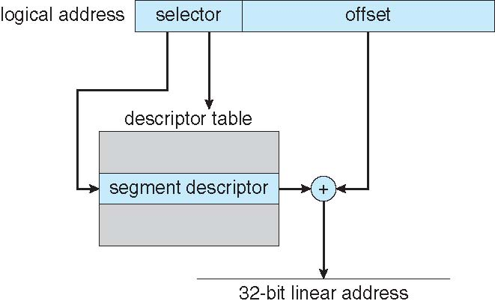
段页式(IA-32)

